Slide 1

EM VUI HỌC TOÁN
- TIẾT 2 -

Slide 2

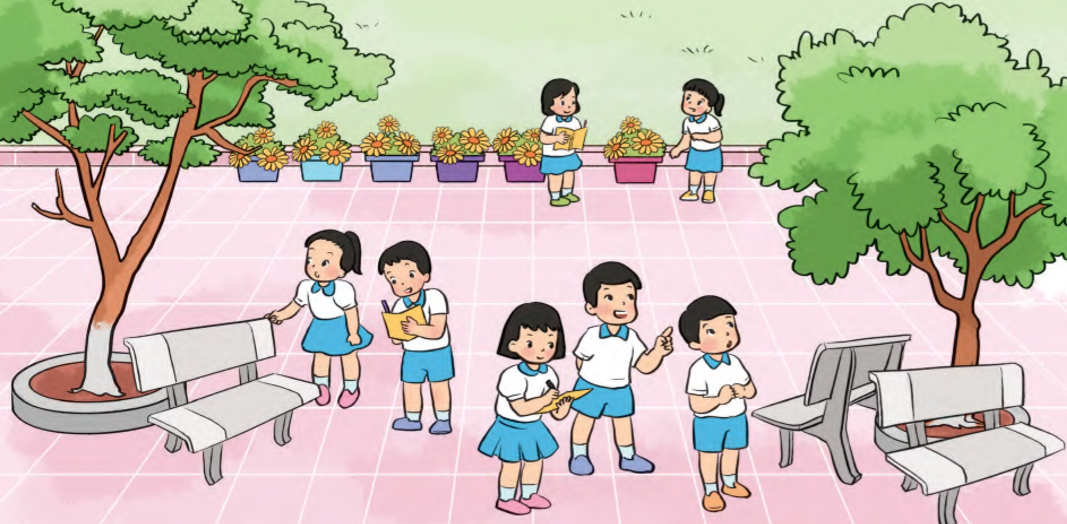
3
Thực hành: Kiểm đếm số cây bóng mát, số ghế đá, số bồn hoa trong sân trường và ghi lại kết quả.

Slide 3
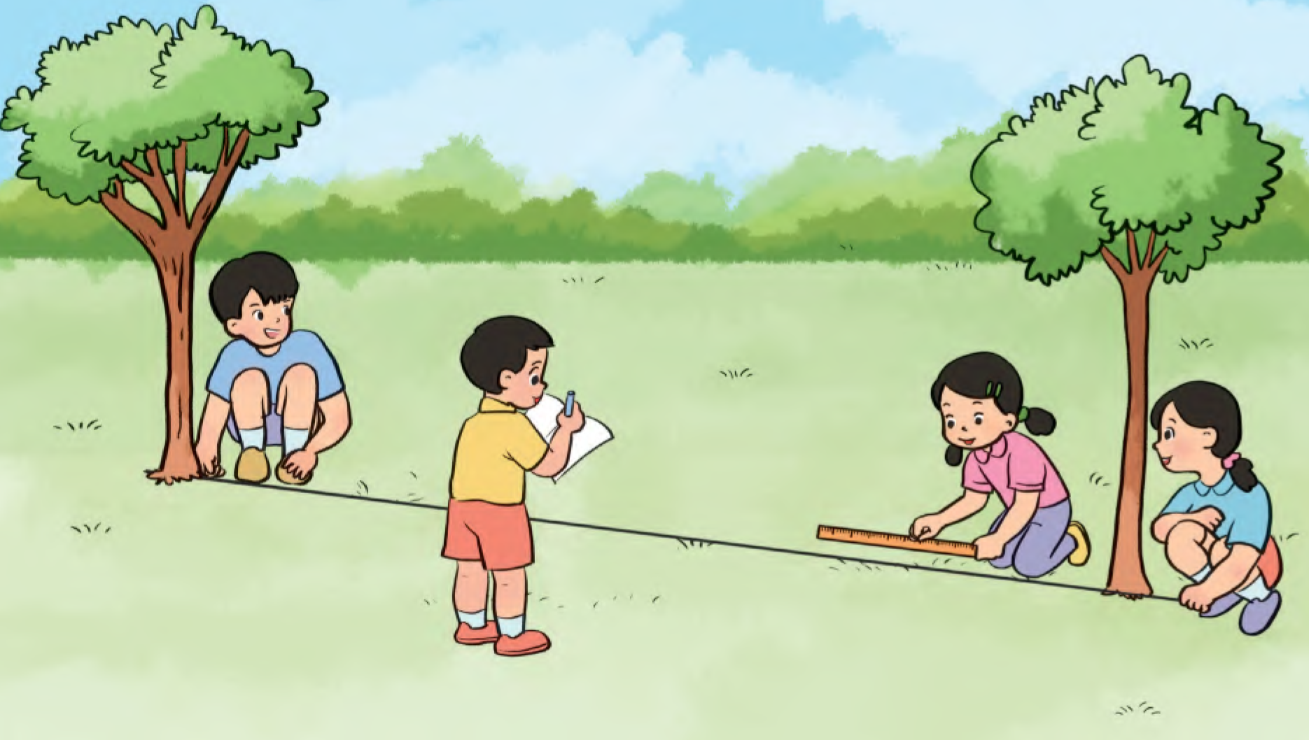
4
Ước lượng khoảng cách giữa hai vị trí theo đơn vị mét rồi dung thước mét để kiểm tra kết quả.

Slide 4

CỦNG CỐ - DẶN DÒ

Slide 5



Tạm biệt và hẹn gặp lại

